Slide 1
Turvakamera
Raspberry Pi –projekti
Johanna Eklund ja Marika Näykki

Slide 2
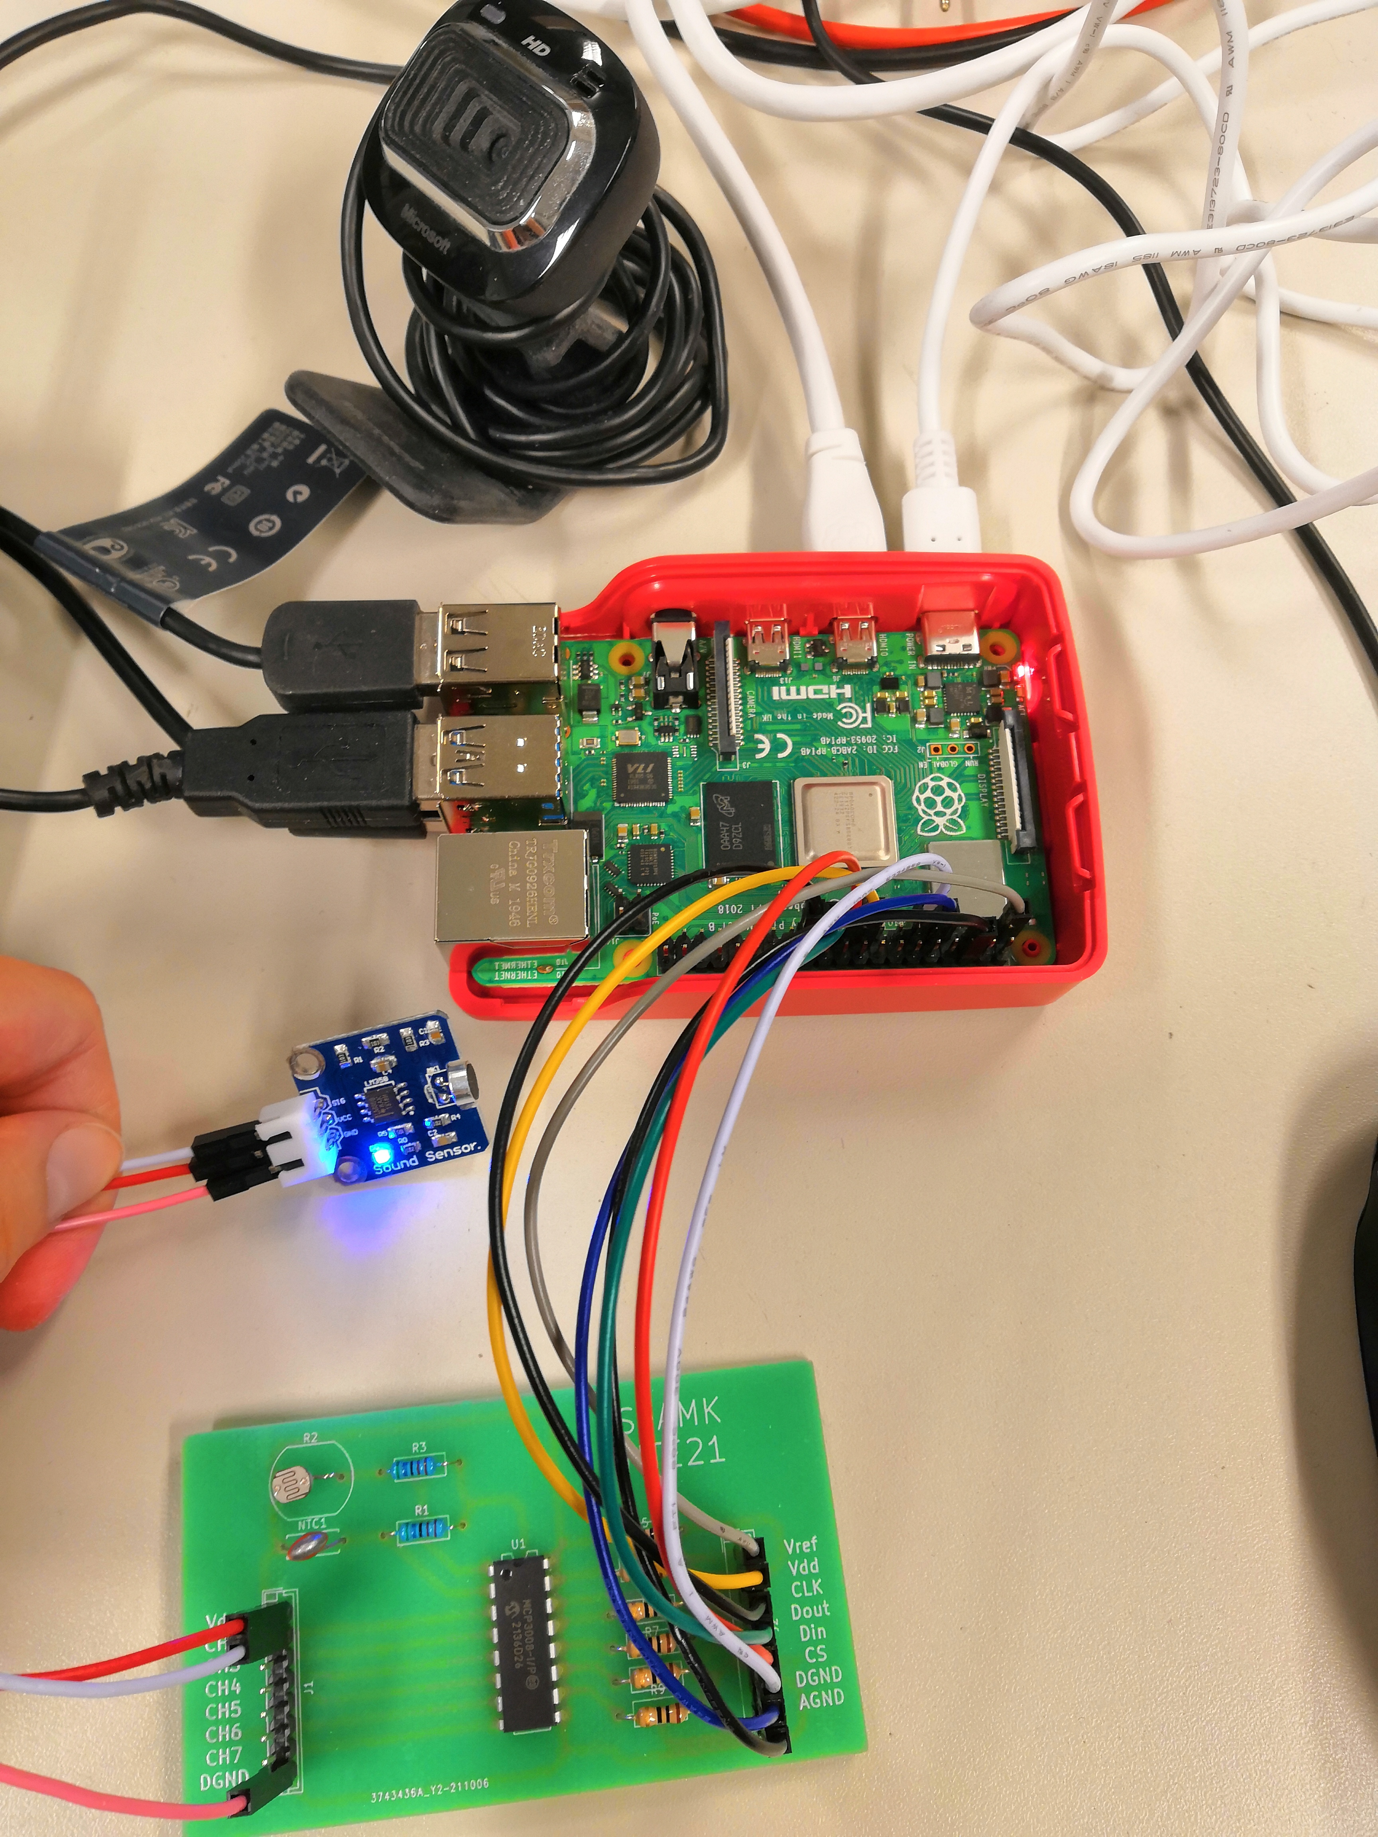
Turvakamera -projekti
Kodin turvajärjestelmä
  Ääntä tunnistettaessa kamera ottaa sarjan kuvia
  Sammuu asukkaan tullessa kotiin yhdistämällä tämän puhelimeen
Tarvikkeet
  Raspberry Pi 4
  Web-kamera
  Äänisensori
Koodaus pythonilla

Slide 3
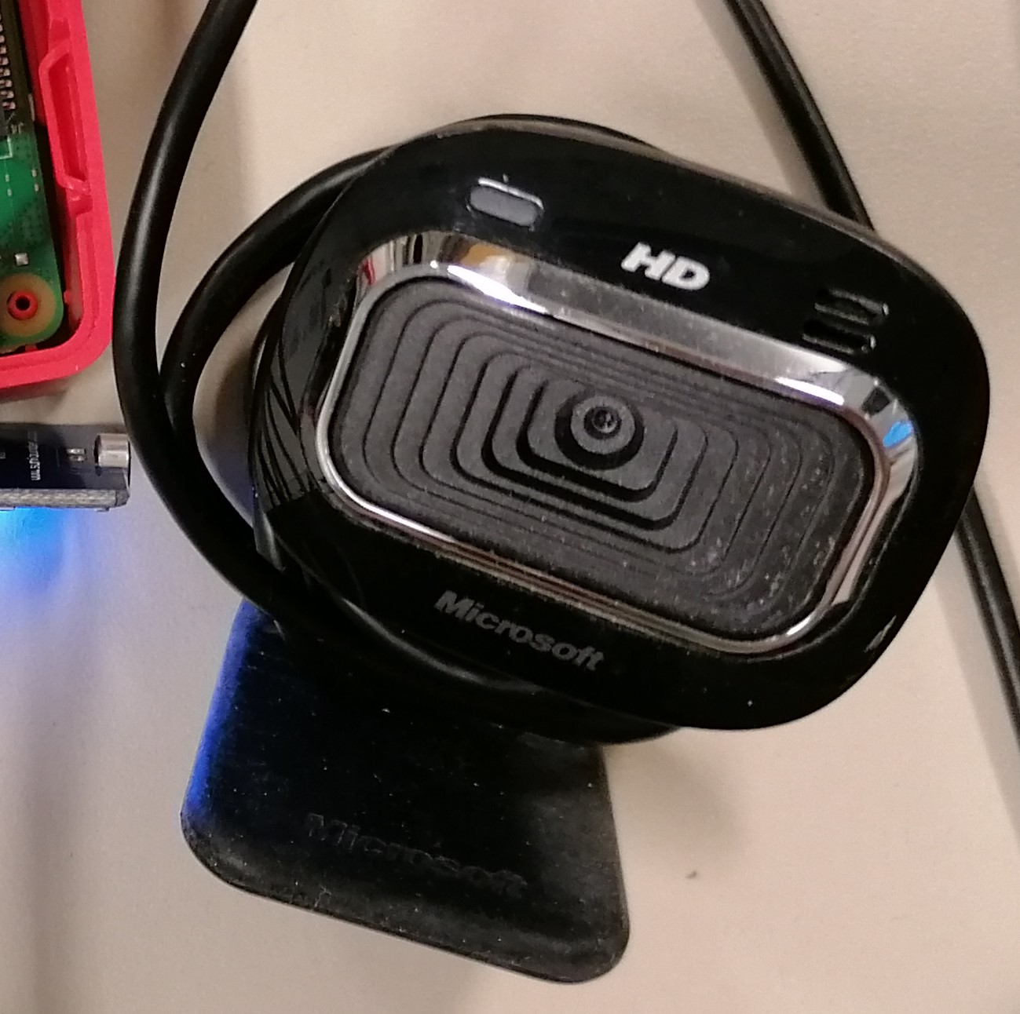
USB-kameran asennus
sudo apt-get install fswebcam
  Asentaa webkamera ohjelman
fswebcam --no-banner –r 640x480 image.jpg
  Testataan kameran toimivuus
Asennetaan OpenCV python-paketti
  sudo apt-get install python-opencv
  Kameran käyttöä varten
  Ennen asennusta oltava edellyttävät paketit asennettuna (löytyy internetistä)

Slide 4
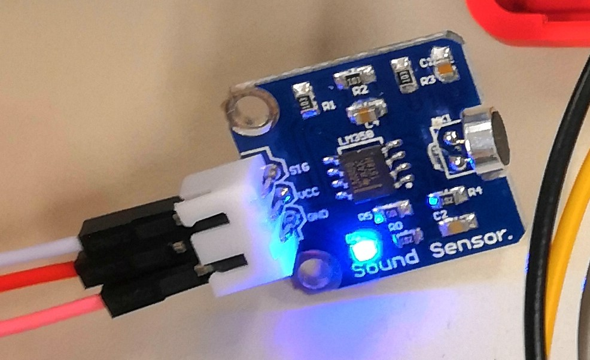
Äänisensori
Yhdistetään äänisensori kaapeleilla piirilevyyn, joka yhdistetään Raspberry Pi:hin
Äänisensorin tuonti pythoniin :
import Rpi.GPIO as GPIO
channel = 17 # Pin , johon piirilevy Raspissa yhdistetty
GPIO.setmode(GPIO.BCM)
GPIO.setup(channel, GPIO.IN)

Slide 5
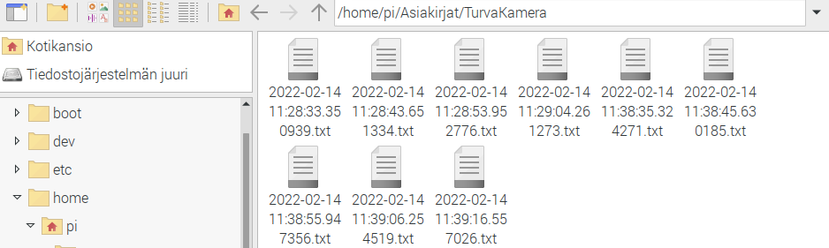
Turvakameran tietojen tallennus
Tuodaan pythoniin aika(time) ja päivä(datetime) paketit tiedostojen nimeämistä varten
Äänentunnistus käynnistää kuvien oton
  For silmukassa otetaan määritelty määrä kuvia
    nimetään otto kellonajan mukaan, jottei otetut kuvat korvaa vanhoja kuvia
  Tallentaa lisäksi tekstitiedoston
    Kirjoittaa tiedon, koska TurvaKamera on käynnistynyt ja ottanut kuvia

Slide 6
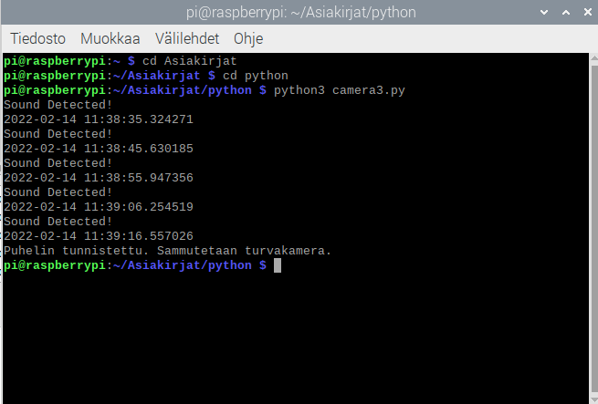
Turvakameran sammutus
TurvaKamera pyörii ’while True’ –silmukassa
  Silmukasta poistutaan asukkaan tultua kotiin
Asukas laittaa puhelimensa bluetoothin päälle
  TurvaKamera –ohjelma tunnistaa puhelimen nimen, ja sulkee ohjelman
Python :
  nearby_devices=bluetooth.discover_devices()
TurvaKamera –ohjelma kytkettävä aina erikseen päälle sulkemisen jälkeen

Slide 7
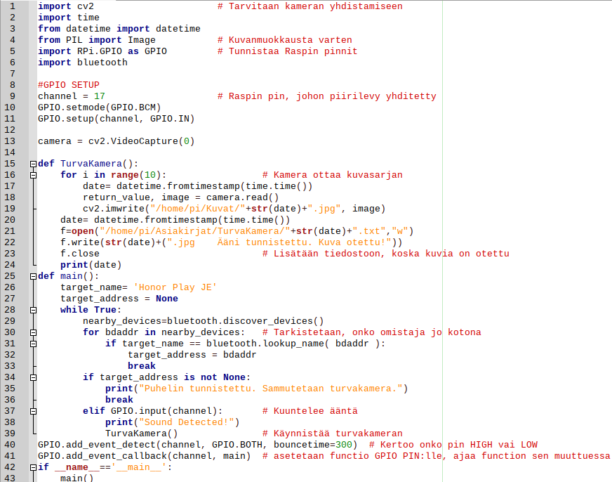
Valmis koodi

